Slide 1
test_case 고도화 작업을 진행하며 제가 구현한 기능을 중심으로 소개하고자 합니다. 다만 원활한 설명을 위해 기존 기능에 대한 언급이 일부 포함될 수 있는 점 양해 부탁드립니다. 혼선을 방지하기 위해 기존 기능은 파란색 글씨로 구분해 두었습니다.

Slide 2
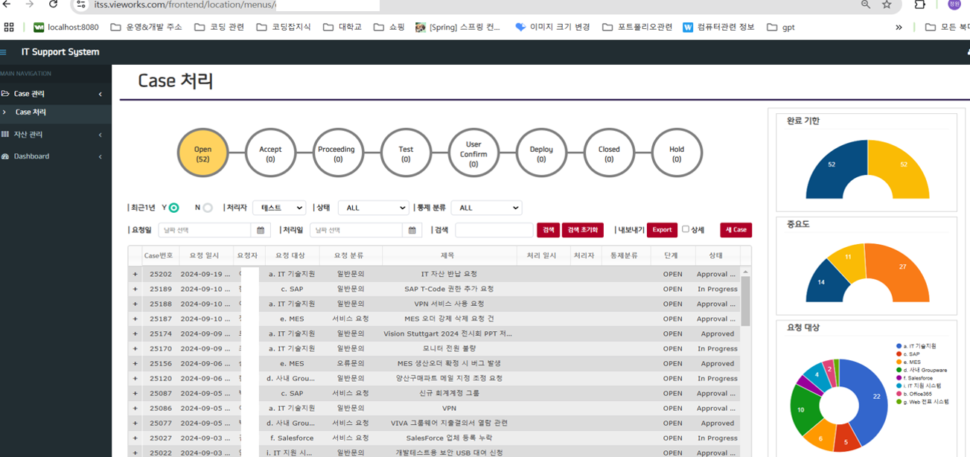
메인 화면 (밑에 표(그리드)는 w2uigrid라이브러리 사용)
처음 화면에 들어가면 최근1년 Y가 자동으로 체크되며 최근 1년 데이터만 나오고 N 체크 시 전체데이터가 나옴
동그라미 클릭 시 색상이 변하면서 해당 단계만 그리드에 뿌려준다. (기본 단계는 Open)
검색조건은 그리드에 컬럼 하나를 클릭 했을 때 나오는 세부내용과 현재 그리드에 있는 내용들을 검색하게 해줌
첫 번째 컬럼인 Case 번호는 검색 조건에 포함되지 않았으나 요청에 따라 추가함.
피벗 모니터를 비롯하여 세로로 긴 화면을 사용하는 사용자들이 많았지만 기존 그리드가 짧게 표시되어 불편함이 있었는데
이에 따라 모니터 크기에 맞춰 그리드의 높이가 자동 조정되도록 개선하였다.
Case번호25202 클릭 시 이벤트(7~11)

Slide 3

처리 단계 변경
변경전: Open, Accept, Proceeding, Test, User Confirm, Closed (Success), Closed (Fail), Hold
첫 번째 변경후: Open, Accept, Proceeding, Deploy (Test), Test (Test) , User Confirm, Deploy (Prod), Test (Prod), Closed (Success), Closed (Fail), Hold
위처럼 하면 원이 너무 많아져서 보기 힘들다기에 최종적으로 밑에 이미지
Deploy (Test)와 Deploy (Prod), Test (Test)와 Test (Prod), Closed (Success)와 Closed (Fail)를 각각 동일한 그룹으로 묶었습니다.

Slide 4
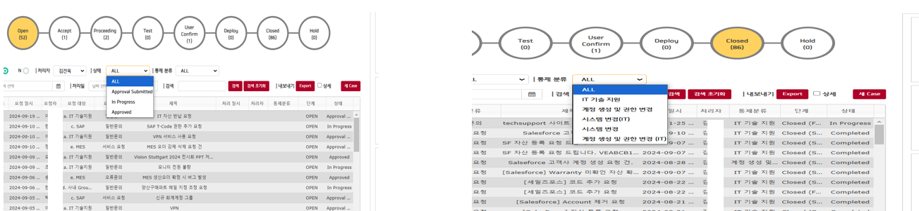
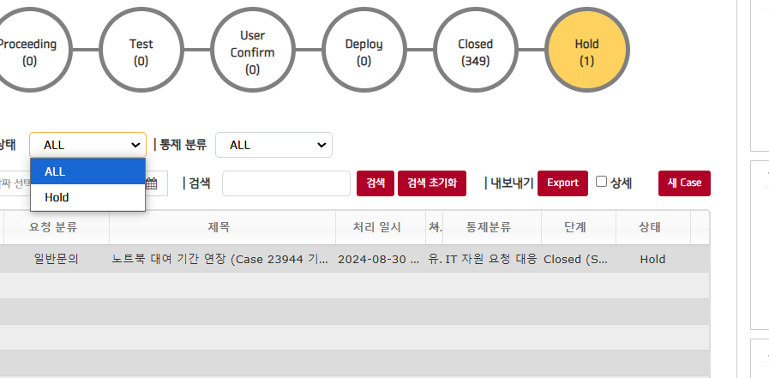
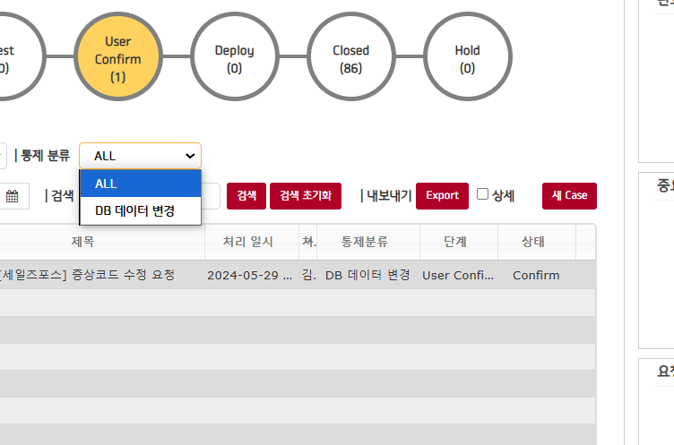
기존에는 검색 조건의 상태 및 통제 분류 셀렉트 박스에 모든 항목이 표시되었으나(예: 상태가 10개이면 10개 모두 노출)
이제는 그리드에 표시된 상태와 통제 분류 항목만 표시되도록 개선했습니다. (ALL클릭 시 검색조건 해제)

Slide 5
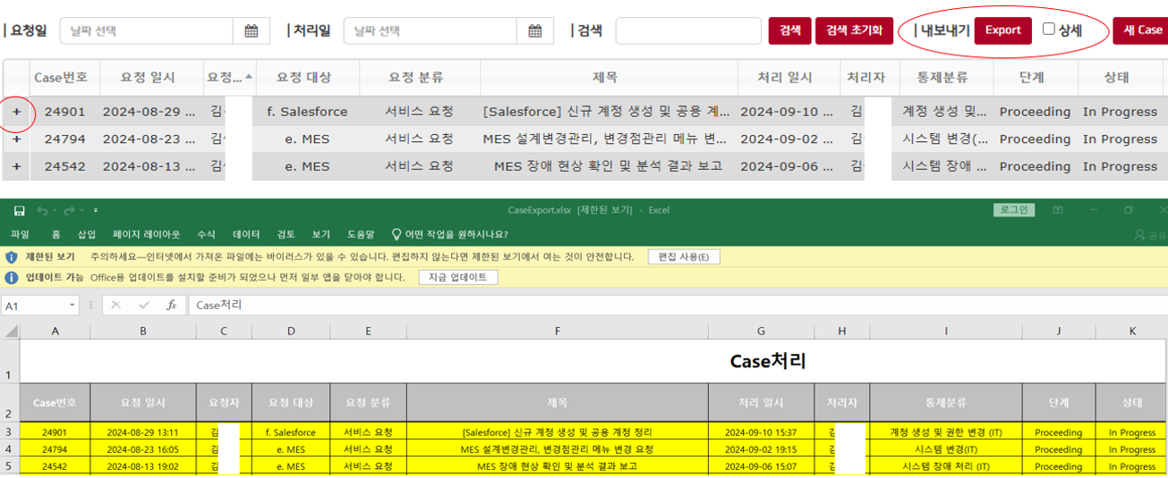
+ 버튼을 클릭하면 해당 Case의 이전 진행 단계를 확인할 수 있다.
Export 버튼을 클릭하면 현재 그리드에 표시된 데이터를 엑셀 파일로 다운로드할 수 있으며 헤더는 노란색으로 강조되며 상세 체크박스를 체크 후 Export 버튼을 클릭하면 + 버튼을 눌러야 확인할 수 있는 세부 단계까지 포함하여 엑셀로 다운로드 된다.

Slide 6
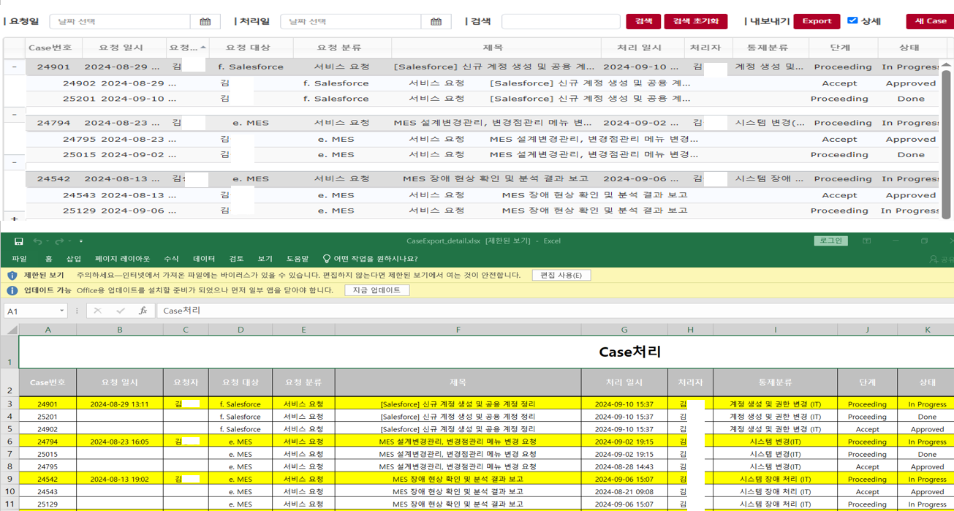

Slide 7
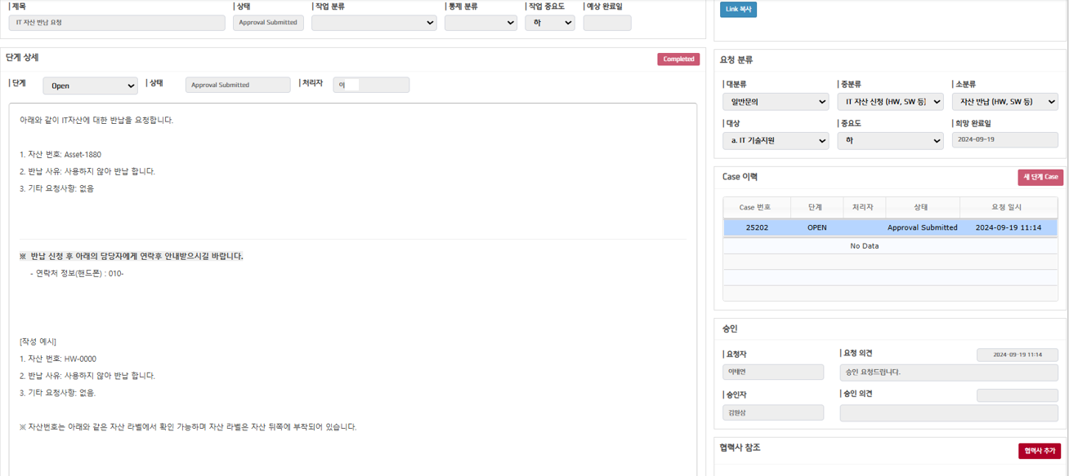
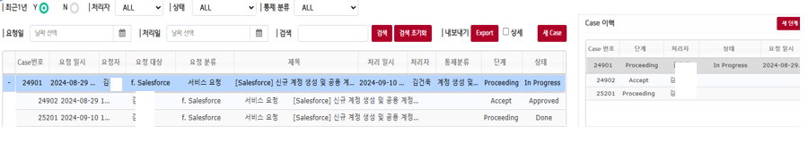
메인 화면에서 첫 번째 컬럼 클릭 시 나오는 상세페이지
밑에 메모장은 FroalaEditor라이브러리사용
원래는 메인 화면에서 +버튼을 클릭하면
표시되는 하위 상세 정보가
이곳에도 동일하게 출력됩니다.
(옆에 사진과 같이)
(현재는 데이터가 없어
출력되지 않습니다.)

Slide 8
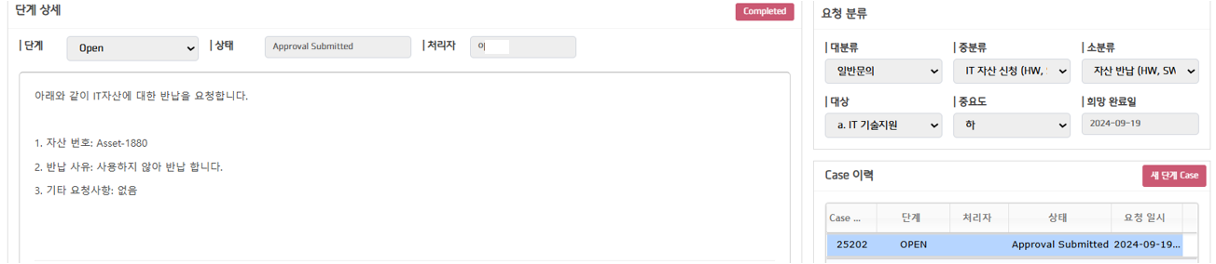
세부내용 중에서 FroalaEditor(위에 메모장)부분을 데이터베이스에 저장할 때 다음과 같이 저장이 된다.
"<p id="isPasted">아래와 같이 IT자산에 대한 반납을 요청<span style="color: rgb(65, 65, 65); font-family: sans-serif; font-size: 14px; font-style: normal; font-variant-ligatures: normal; font-variant-caps: normal; font-weight: 400; letter-spacing: normal; orphans: 2; text-align: left; text-indent: 0px; text-transform: none; white-space: normal; widows: 2; word-spacing: 0px; -webkit-text-stroke-width: 0px; background-color: rgb(255, 255, 255); text-decoration-thickness: initial; text-decoration-style: initial; text-decoration-color: initial; display: inline !important; float: none;">합니다.</span>&nbsp;</p><p><br></p><p>1. 자산 번호: Asset-1880&nbsp;</p><p>2. 반납 사유: <span id="isPasted" style="color: rgb(65, 65, 65); font-family: sans-serif; font-size: 14px; font-style: normal; font-variant-ligatures: normal; font-variant-caps: normal; font-weight: 400; letter-spacing: normal; orphans: 2; text-align: left; text-indent: 0px; text-transform: none; widows: 2; word-spacing: 0px; -webkit-text-stroke-width: 0px; white-space: normal; background-color: rgb(255, 255, 255); text-decoration-thickness: initial; text-decoration-style: initial; text-decoration-color: initial; display: inline !important; float: none;">사용하지 않아 반납 합니다."></p><p><br></p>"
이전 페이지에서 검색 조건을 활용하여 검색할 때 불필요한 HTML 태그 및 특수문자(&nbsp; 등)까지 검색 대상에 포함되는 문제가 있었는데 이를 개선하여 이제는 순수한 텍스트만 검색에 반영되도록 수정하였다.

Slide 9
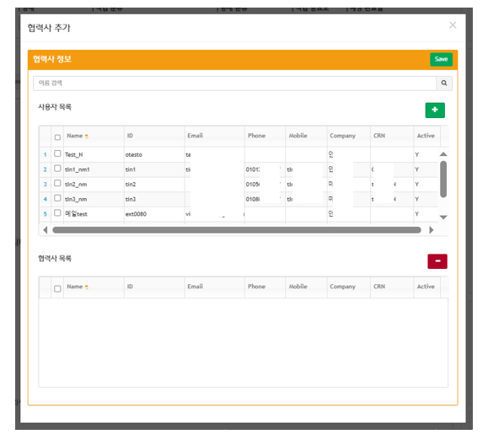

협력사 추가 버튼 클릭 시 나오는 모달창(jqGrid라이브러리 사용)

Slide 10
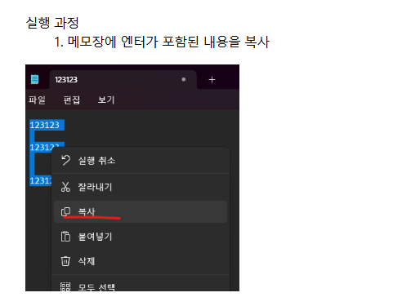
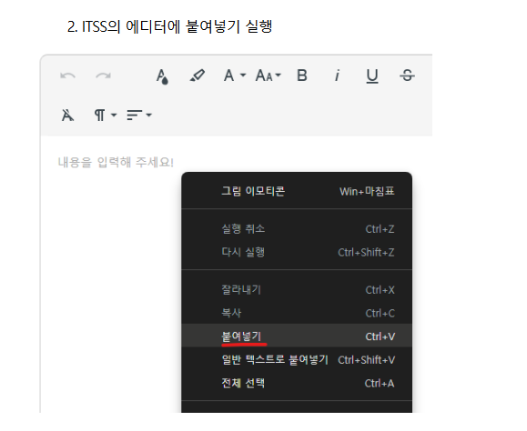
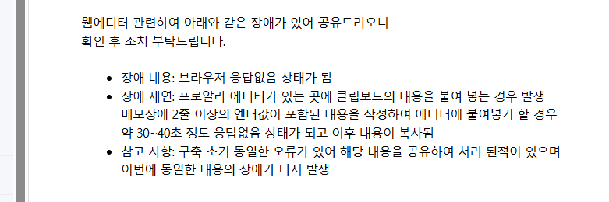
FroalaEditor를 사용할 때 복사 및 붙여넣기 시 오류가 발생하는 문제가 있었는데 원인을 분석한 결과 jqGrid와 함께 사용할 경우 데이터를 로드 한 후 FroalaEditor에서 붙여넣기가 정상적으로 동작하지 않는 현상이 확인됨.
특히 두 줄 이상 붙여넣을경우 화면이 약 30초간 멈추는 문제가 발생했으며 이는 jqGrid와 FroalaEditor 간의 충돌로 인해 발생하는 것으로 판단됨.
이를 해결하기 위해 초기에 데이터를 로드하여 jqGrid에 렌더링하는 함수를 주석 처리하고 이후 모달창이 열릴 때마다 데이터를 불러와 jqGrid를 새롭게 렌더링하도록 수정하였고 또한 모달창이 닫힐 때마다 jqGrid를 비우는 방식으로 변경하여 불필요한 리소스 사용을 최소화했다.

Slide 11


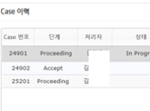
1. 뒤로 가기 시 검색 조건 및 화면 상태 유지
기존에는 그리드의 컬럼을 클릭하여 상세 페이지로 이동한 후 뒤로 가기를 하면 검색 조건(검색 셀렉트 박스 포함), 단계 표시(동그라미 단계), 날짜 등의 정보가 초기화되는 문제가 있었는데 이를 개선하기 위해 sessionStorage를 활용하여 이전 페이지의 상태를 그대로 유지하도록 구현하여서 이제 상세 페이지 확인 후 뒤로 가기를 해도 검색 조건과 필터링 된 데이터가 그대로 유지됨.
2. 상세 페이지 URL
상세 페이지 우측 상단(7페이지 확인)에 위치한 버튼을 클릭하면 알림 창이 표시되었다가
1초 뒤에 자동으로 닫히며 다음과 같은 형식의 URL이 클립보드에 복사됨
https://itss.vieworks.com/frontend/location/menus/test_case?request_seq=“선택한Case번호”
해당 링크를 주소창에 붙여 넣으면 입력된 Case 번호를 기준으로 해당 상세 페이지로 바로 이동할 수 있다.
(Case 번호는 중복이 없는 고유한 시퀀스 값이다.)

Slide 12
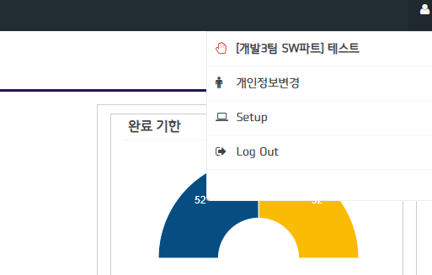
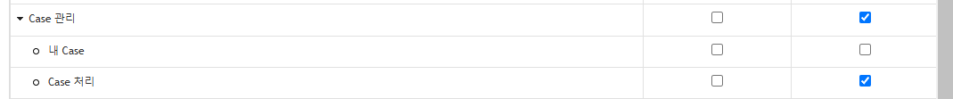
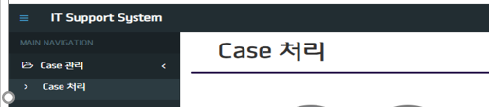
관리자는 Setup화면에서 메뉴의 관한 권한을 줄 수 있는데 여기서 권한을 주지 않으면 해당 메뉴가 뜨지 않음
내case 메뉴가 없음 (원래는 내Case가 메인 화면이지만 테스트 계정이라 권한이 빠졌습니다)

Slide 13
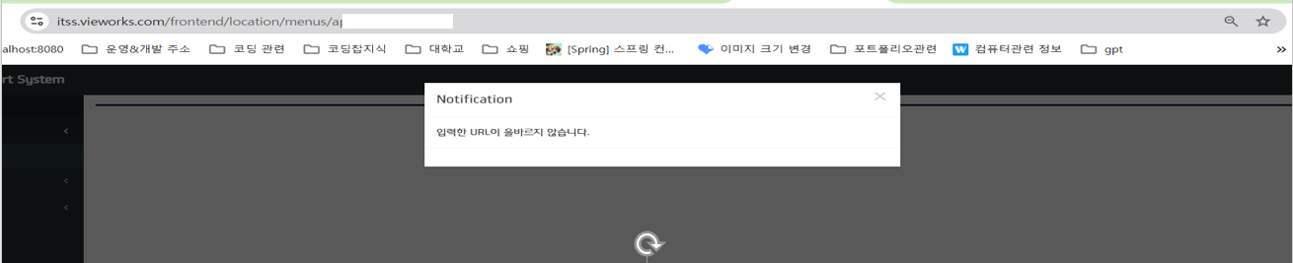
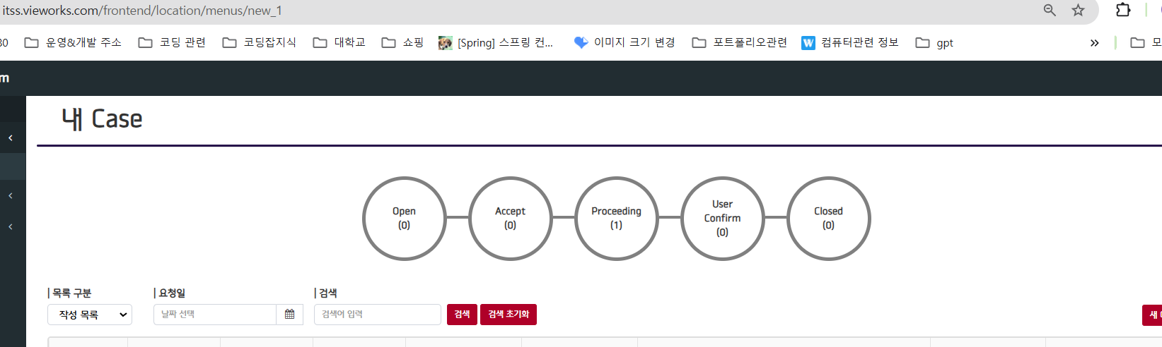
Case처리 화면은 권한이 없는 사용자가 url을 입력 후 사이트에 접근하려 하면 경고창을 띄어주며 약 1초 뒤 메인 화면으로 돌아 감 (현재 이미지는 테스트를 위해 다른 페이지를 사용함.)

